Slide 1

Web Crawling
세종대학교 호텔경영학과
Date 2020.03.30
Notes:
날짜 수정함

Slide 2
웹 크롤링
Web상에 존재하는 Contents를 수집하는 작업 (프로그래밍으로 자동화 가능)
HTML 페이지를 가져와서, HTML/CSS등을 파싱하고, 필요한 데이터만 추출하는 기법
Open API(Rest API)를 제공하는 서비스에 Open API를 호출해서, 받은 데이터 중 필요한 데이터만 추출하는 기법
Selenium등 브라우저를 프로그래밍으로 조작해서, 필요한 데이터만 추출하는 기법
** 짧은 시간 동안 과도하게 데이터를 수집하면 해당 서버에 무리를 줌
** 디도스(DDoS) 공격으로 감지 될 수 있음

Slide 3
크롤링 절차
1. 어떤 정보를 수집할 지를 정한다.
2. 정보가 있는 url을 찾는다 (url : uniform resource location)
3. 해당 페이지에 접근한다. (ex : www.naver.com)
4. 페이지내 원하는 정보가 있는지, 어떠한 구조로 되어있는지 살펴본다.
5. 원하는 정보를 찾아 추출한다.
→ 추출이 잘 되지 않는다면 (HTML, CSS, selenium 방식 사용)
6. 맞으면 가져와서 데이터를 활용한다.

Slide 4
유튜브 패키지 다뤄보기

Slide 5
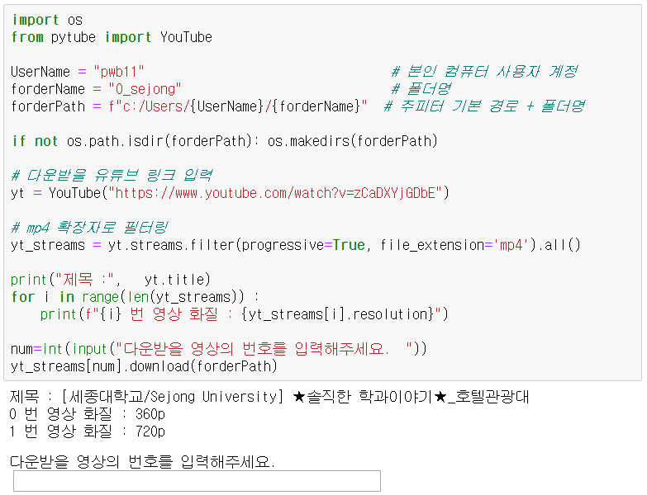
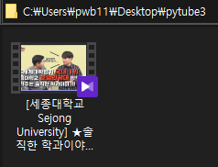
유튜브 저장
[ 결과 ] 유튜브 영상 다운로드
Step 1 Install pytube3
Step 2 Import
Step 3 Create Folder
Step 4 Print Youtube Data
Step 5 Download
Notes:
설치 방법 http://me2.do/5MuWspE8
pytube3 튜토리얼 : https://python-pytube.readthedocs.io/en/latest/user/quickstart.html
https://m.blog.naver.com/PostView.nhn?blogId=skyshin0304&logNo=221620513883&proxyReferer=https%3A%2F%2Fwww.google.com%2F
유튜브 링크 : https://www.youtube.com/watch?v=zCaDXYjGDbE

Slide 6
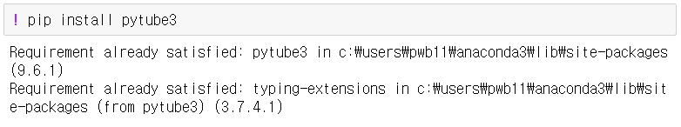
유튜브
Step 1 Install pytube3
Step 2 Import
Notes:
유튜브 링크 : https://www.youtube.com/watch?v=zCaDXYjGDbE

Slide 7
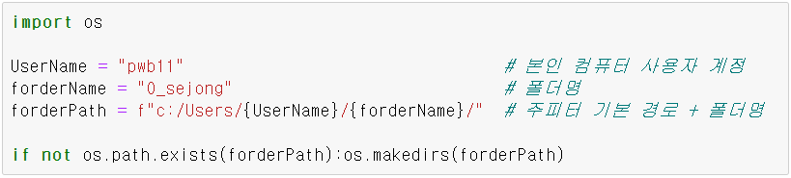
유튜브
Step 3 Create Folder
os.makedirs(“경로”) : 해당 경로에 폴더를 만드는 명령
f-string : 파이썬 3.6이상에서는 format 문자열을 접두사 f를 붙여 사용
f“문자열{변수명}내용”
Notes:
깃허브 https://github.com/ParkWonBin/0_Sejong

Slide 8

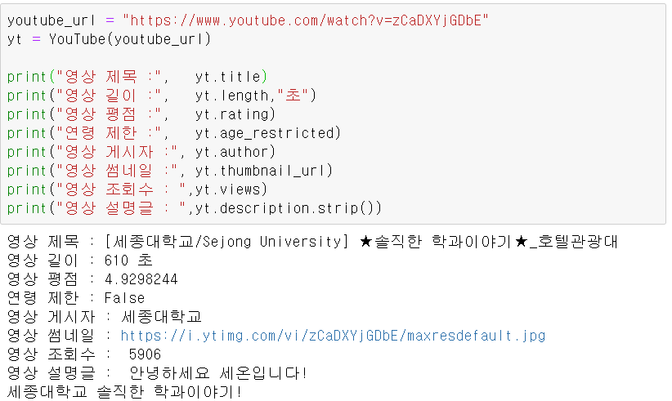
유튜브
Step 4 Print Youtube Data
Notes:
깃허브 https://github.com/ParkWonBin/0_Sejong

Slide 9
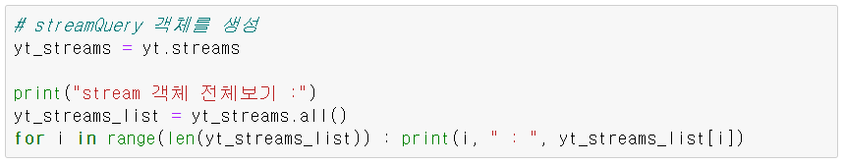
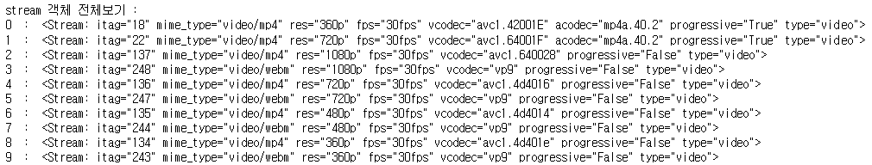
유튜브
Step 5 Stream Query
Notes:
깃허브 https://github.com/ParkWonBin/0_Sejong

Slide 10
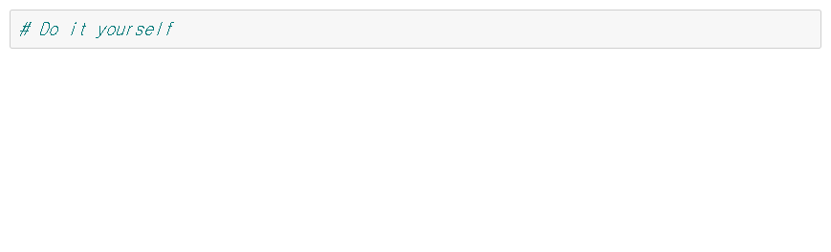
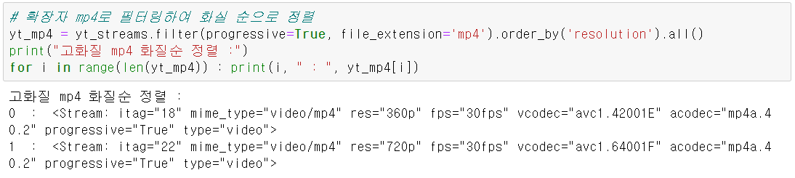
유튜브
Step 6 select mp4 format
Notes:
깃허브 https://github.com/ParkWonBin/0_Sejong

Slide 11
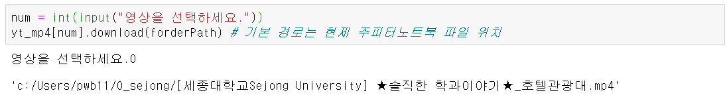
유튜브
Step 7 Download
다운로드 경로를 비워두면 실행 중인 코드 (Jupyter Notebook) 파일이 있는 폴더에 저장된다.
Notes:
깃허브 https://github.com/ParkWonBin/0_Sejong

Slide 12
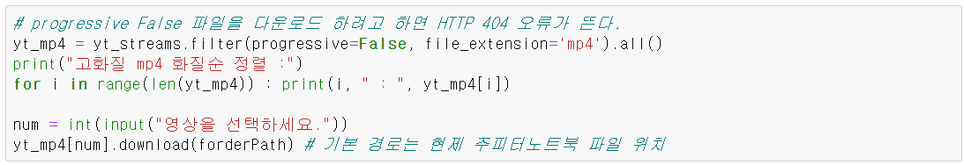
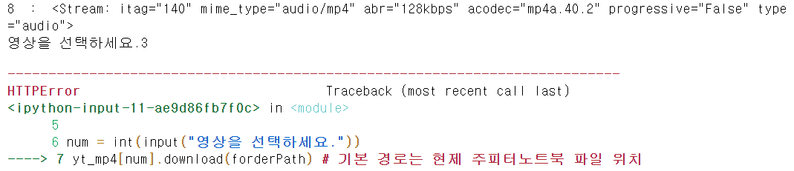
유튜브
Extra Step 1 progressive False
progressive False인 파일을 다운로드하려고 하면 HTTP 404 오류 발생
Notes:
깃허브 https://github.com/ParkWonBin/0_Sejong

Slide 13
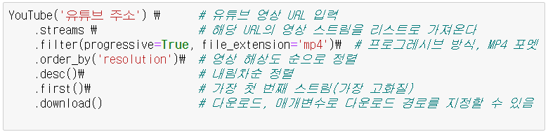
유튜브
Extra Step 2 Download
: 문장이 아직 안끝났는데 줄바꿈 했다는 표시
파이썬에서는 줄바꿈, 탭이 문법적인 의미를 가지므로,
문장을 끝내지 않고 줄바꿈을 하려면 이렇게 명시적으로 표시해주어야 한다.
Notes:
깃허브 https://github.com/ParkWonBin/0_Sejong

Slide 14
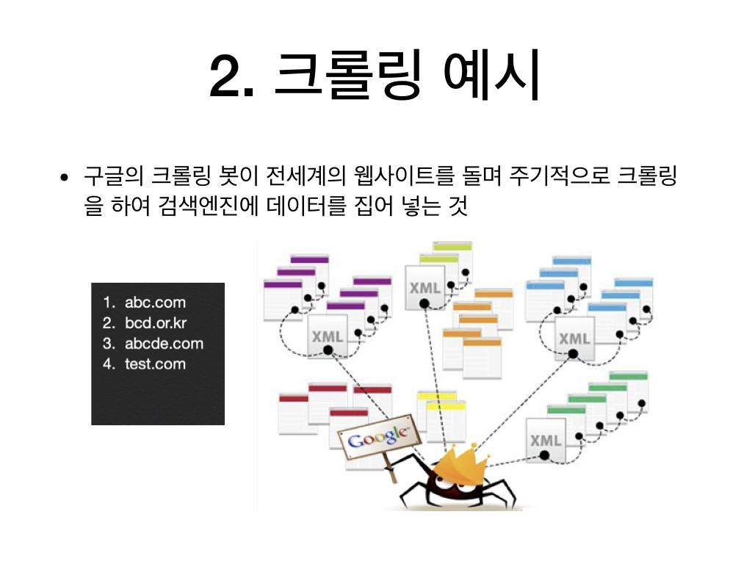
웹 크롤링
맛보기
BeautifulSoup
requests
selenium

Slide 15
BeautifulSoup

Slide 16
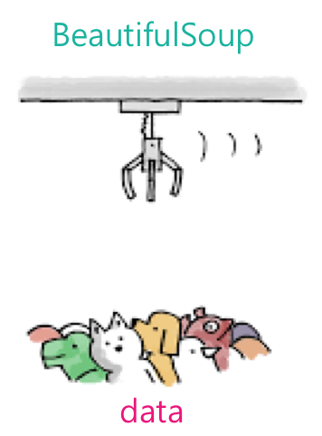
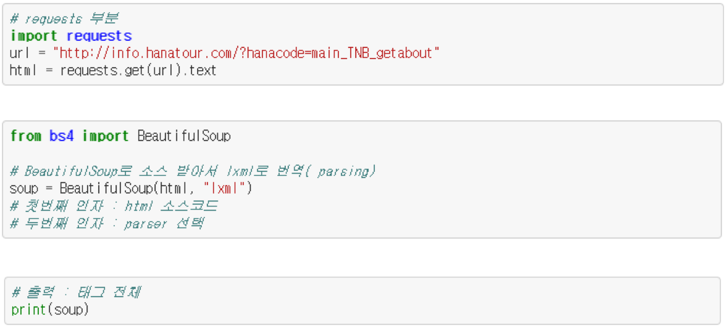
BeautifulSoup
HTML 및 XML 파일에서 원하는 데이터를 손쉽게 가져오는 파이썬 라이브러리
파서와 함께 작동하여 구문 분석 트리를 탐색, 검색 및 수정하는 관용적 방법을 제공
Notes:
사이트 링크 : http://info.hanatour.com/?hanacode=main_TNB_getabout
깃허브 https://github.com/ParkWonBin/0_Sejong

Slide 17

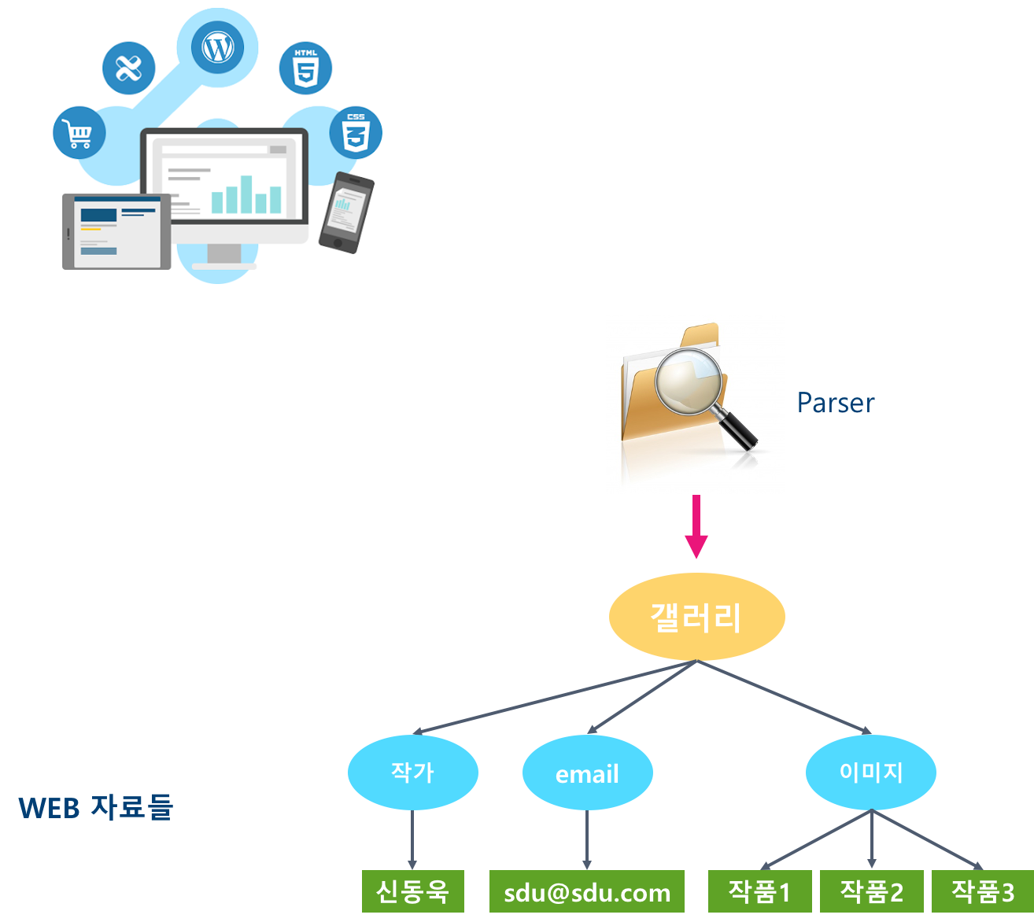

parsing
어떤 페이지에서 원하는 데이터를 특정 패턴이나 순서로 추출해 가공하는 것
web 자료
parser
Notes:
깃허브 https://github.com/ParkWonBin/0_Sejong

Slide 18
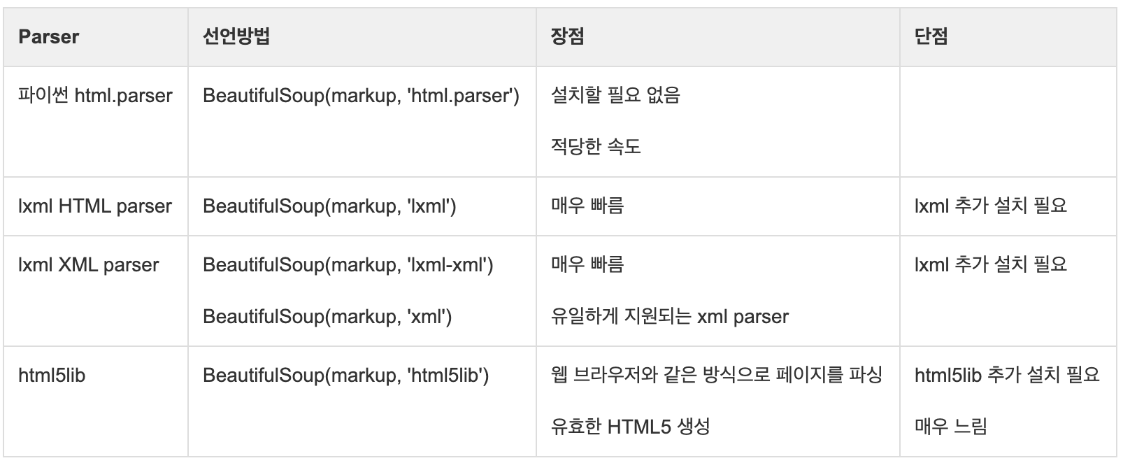
parser
HTML 문서 등에서 구문을 해석할 수 있는 단위와 여러 부분으로 분할해주는 역할
Notes:
깃허브 https://github.com/ParkWonBin/0_Sejong

Slide 19
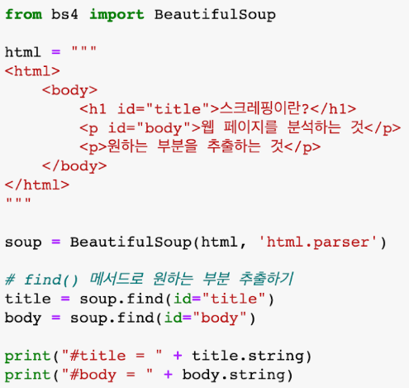
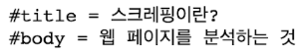
요소 추출하기
find
가장 먼저 검색되는 태그 반환
유일무이한 id ➠ find
Notes:
깃허브 https://github.com/ParkWonBin/0_Sejong

Slide 20
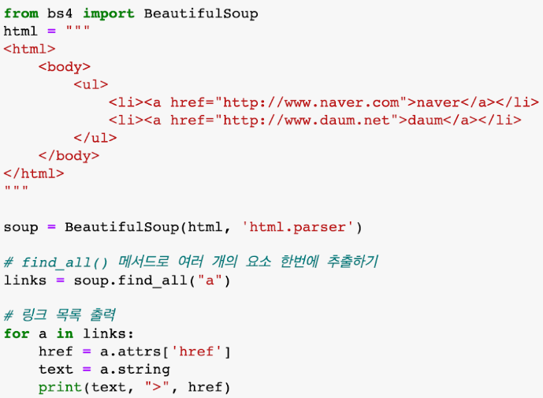
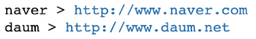
요소 추출하기
find_all
조건에 해당되는 전체 태그 반환
중복이 가능한 class ➠ find_all
Notes:
깃허브 https://github.com/ParkWonBin/0_Sejong

Slide 21
requests
Notes:
깃허브 https://github.com/ParkWonBin/0_Sejong

Slide 22
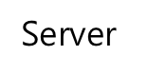


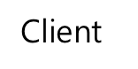

request
웹 브라우저(클라이언트)를 통해 서버에 어떤 정보를 요청하는 것
웹 브라우저(클라이언트)의 요청에 응답하는것
Notes:
깃허브 https://github.com/ParkWonBin/0_Sejong

Slide 23
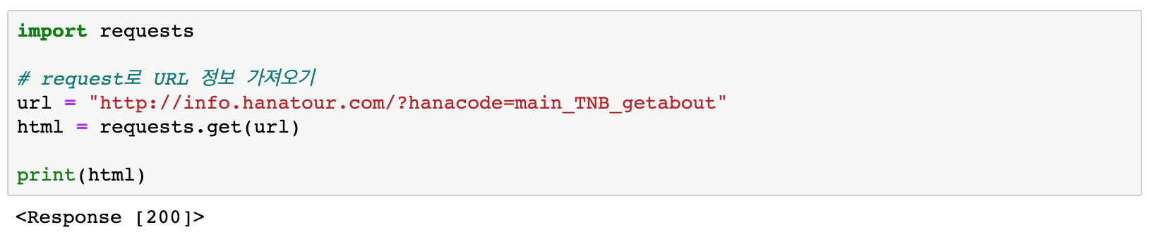
requests
HTTP 요청을 보내는 모듈
➠ 상태 코드로 결과값 출력
Notes:
깃허브 https://github.com/ParkWonBin/0_Sejong

Slide 24
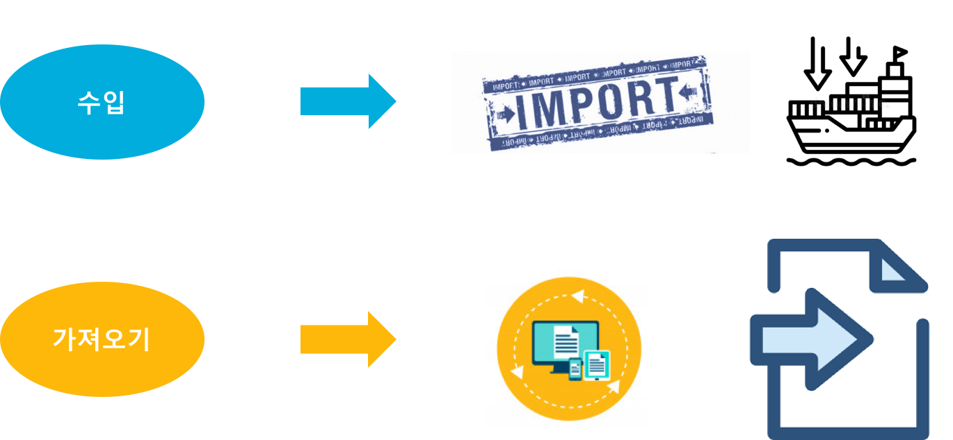
import
Notes:
깃허브 https://github.com/ParkWonBin/0_Sejong

Slide 25
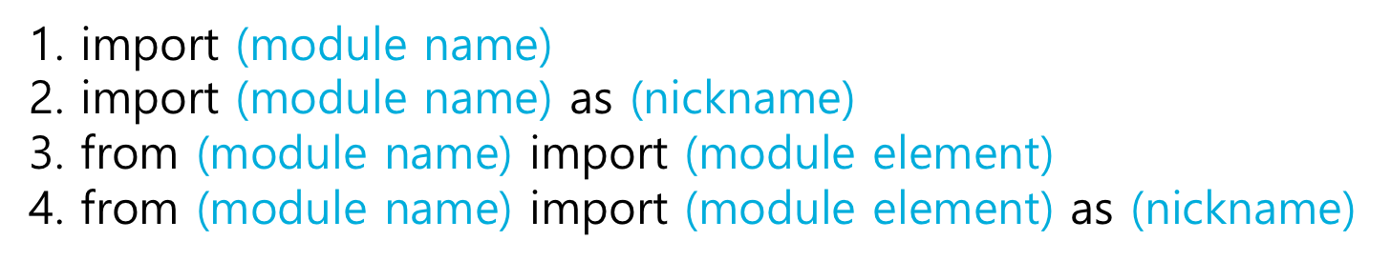
import 문법
module name : 모듈의 이름
module element : 불러올 모듈 요소(함수 등)
nickname : 작성할 코드에 모듈 요소 이름 대신 넣을 별명(alias)
ex)
Notes:
깃허브 https://github.com/ParkWonBin/0_Sejong

Slide 26
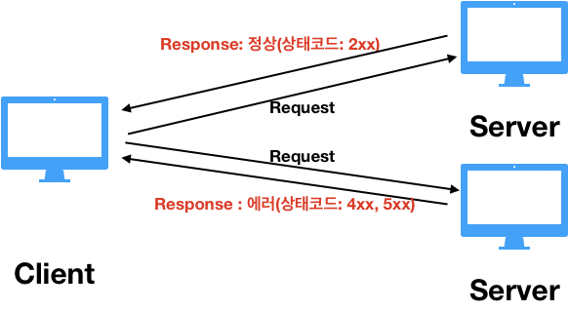
상태 코드
Notes:
https://ko.wikipedia.org/wiki/HTTP_%EC%83%81%ED%83%9C_%EC%BD%94%EB%93%9C

Slide 27
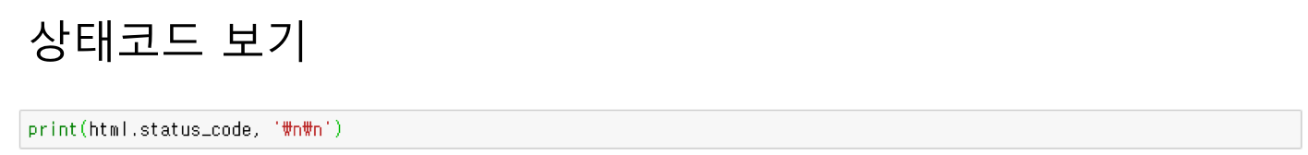
상태 코드
1xx (정보): 요청을 받았으며 프로세스를 계속한다.
2xx (성공): 요청을 성공적으로 받았으며 인식했고 수용하였다.
3xx (리다이렉션): 요청 완료를 위해 추가 작업 조치가 필요하다.
4xx (클라이언트 오류): 요청의 문법이 잘못되었거나 요청을 처리할 수 없다.
5xx (서버 오류): 서버가 명백히 유효한 요청에 대해 충족을 실패했다.
Notes:
https://ko.wikipedia.org/wiki/HTTP_%EC%83%81%ED%83%9C_%EC%BD%94%EB%93%9C

Slide 28



상태 코드
200 - 요청이 정상적으로 처리됨
307 - 임시로 페이지가 리다이렉트됨
400 - 클라이언트의 요청이 잘못된 구문으로 구성됨
401 - 접근이 허용되지 않음
404 - 지정된 URL을 처리하기 위한 자원이 존재하지 않음
500 - 서버 내부에러
503 - 서버가 오버로드되었거나 유지관리를 위해 다운되어 서버를 사용할 수 없음

Slide 29
selenium

Slide 30
selenium 불러오기
에러 메시지가 보이지 않는다면 selenium 라이브러리 불러오기 완료
! : 해당 명령어를 콘솔 창에서 실행하라는 의미
pip : 파이썬 라이브러리를 설치하기 위한 명령어
pip install 라이브러리 : 지정한 라이브러리가 컴퓨터에 설치
콘솔 창에서 실행할 때는 ! 기호 제외하고 pip install 라이브러리 입력

Slide 31

element에 접근하는 메소드
find_element_by_id(id) id 속성으로 요소를 하나 추출
find_element_by_class_name(name) 클래스 이름이 name에 해당하는 요소를 하나 추출
find_element_by_name(name) name속성으로 요소를 하나 추출
find_element_by_css_selector(query) CSS 선택자로 요소를 하나 추출
find_element_by_xpath(query) XPath를 지정해 요소를 하나 추출
find_element_by_tag_name(name) 태그 이름이 name에 해당하는 요소를 하나 추출
find_element_by_link_text(text) 링크 텍스트로 요소를 하나 추출
find_element_by_partial_link_text(text) 링크의 자식요소에 포함돼 있는 텍스트로 요소를 하나 추출

Slide 32
웹 크롤링
실전
네이버 크롤링
하나투어 자료 저장
롯데호텔 예약정보
신라호텔 자동 로그인
트립어드바이저 후기 크롤링

Slide 33
네이버 크롤링
Part 1

Slide 34
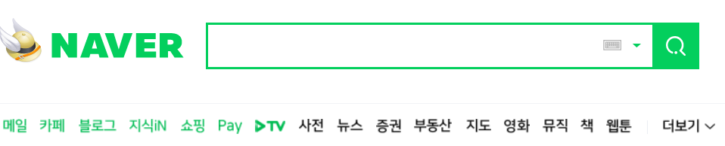
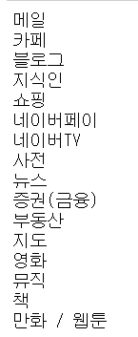
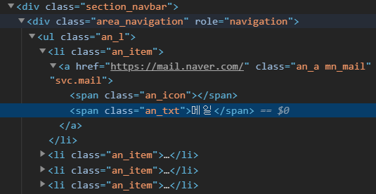
네이버 Part 1
[ 결과 ]
Notes:
참고 : 깃허브 https://github.com/ParkWonBin/PythonStudy/blob/master/JupiterNotbook/%5BCode%5D_01_Hanatour_SaveFile_BeautifulSoup.ipynb

Slide 35
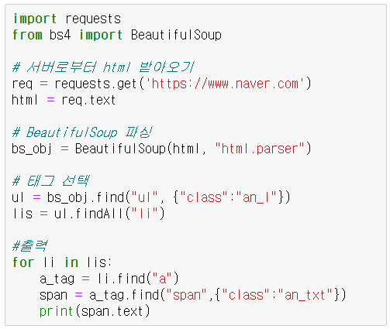
네이버 Part 1 코드 미리보기
Step 1 Import
Step 2 Use Requests
Step 3 Get html tags
Step 4 Find ul tag
Step 5 FindAll li tags
Step 6 Print Data

Slide 36
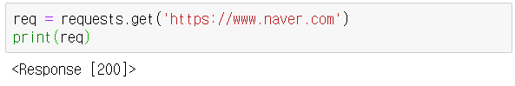
네이버 Part 1
Step 1 Import
Step 2 Use Requests
상태코드 200 : 서버가 요청을 제대로 처리했다. (성공)

Slide 37
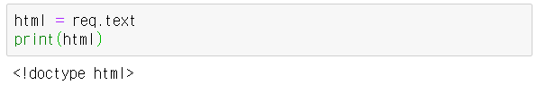
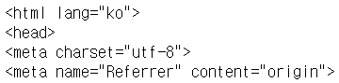
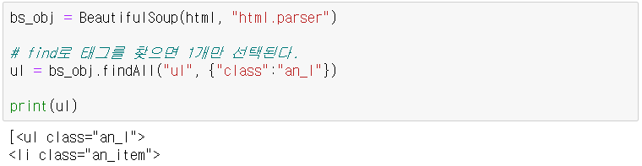
네이버 Part 1
Step 3 Get html tags
Step 4 Find ul tag by class

Slide 38
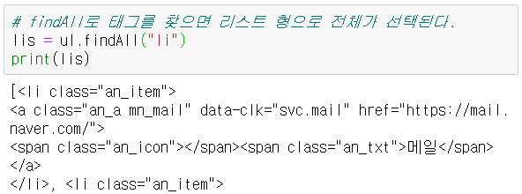
네이버 Part 1
Step 5 FindAll tags
그냥 print 하면 태그가 그대로 노출된다.

Slide 39
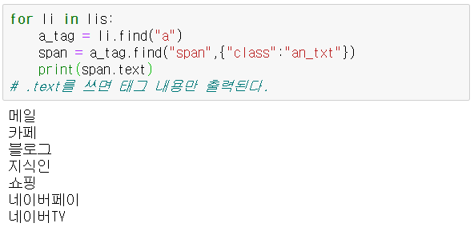
네이버 Part 1
Step 6 Print Data
.text : 태그 내용만 보여준다.

Slide 40
네이버 크롤링
Part 2

Slide 41
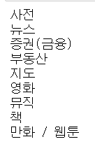
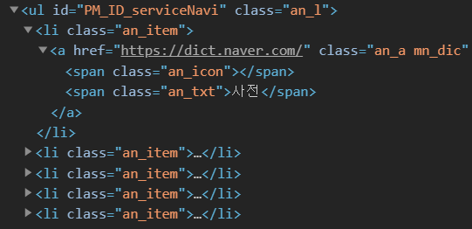
네이버 Part 2
[ 결과 ]
Notes:
깃허브 https://github.com/ParkWonBin/0_Sejong

Slide 42
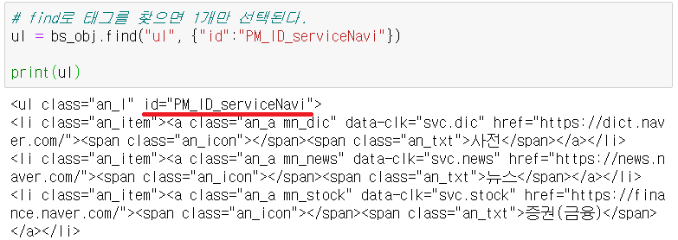
네이버 Part 2
- Find ul tag by id
Notes:
깃허브 https://github.com/ParkWonBin/0_Sejong

Slide 43
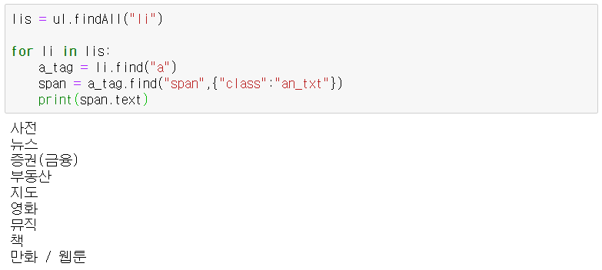
네이버 Part 2
- Print Data
Notes:
깃허브 https://github.com/ParkWonBin/0_Sejong

Slide 44
네이버 크롤링
Part 3

Slide 45
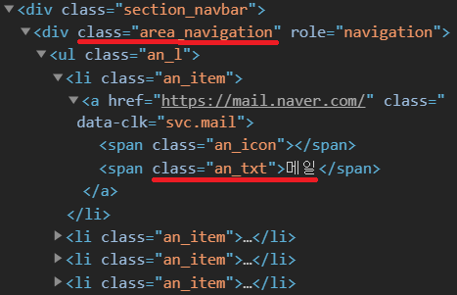
네이버
[ 결과 ]
Notes:
깃허브 https://github.com/ParkWonBin/0_Sejong

Slide 46
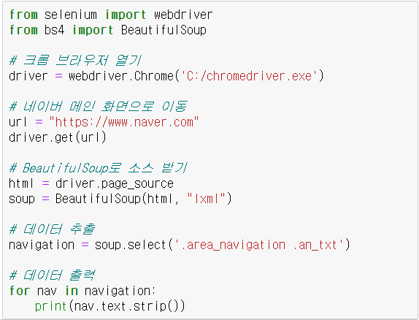
네이버 코드 미리보기
Step 1 Webdriver
Step 2 Import
Step 3 Use BeautifulSoup
Step 4 Select Tags
Step 5 Print Data
Notes:
깃허브 https://github.com/ParkWonBin/0_Sejong

Slide 47
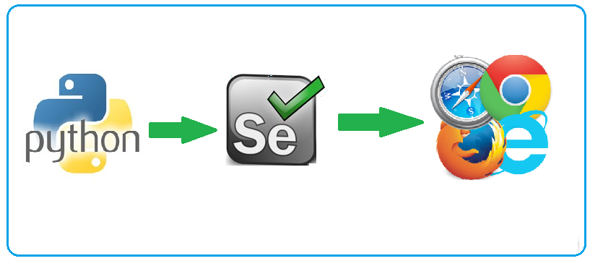
webdriver
웹 브라우저에서 사람이 할 수 있는 일들을 코드를 통해 제어할 수 있는 라이브러리
사용 중인 웹 브라우저의 종류에 따라 제어하는 드라이버 필요
✔︎
Notes:
깃허브 https://github.com/ParkWonBin/0_Sejong

Slide 48
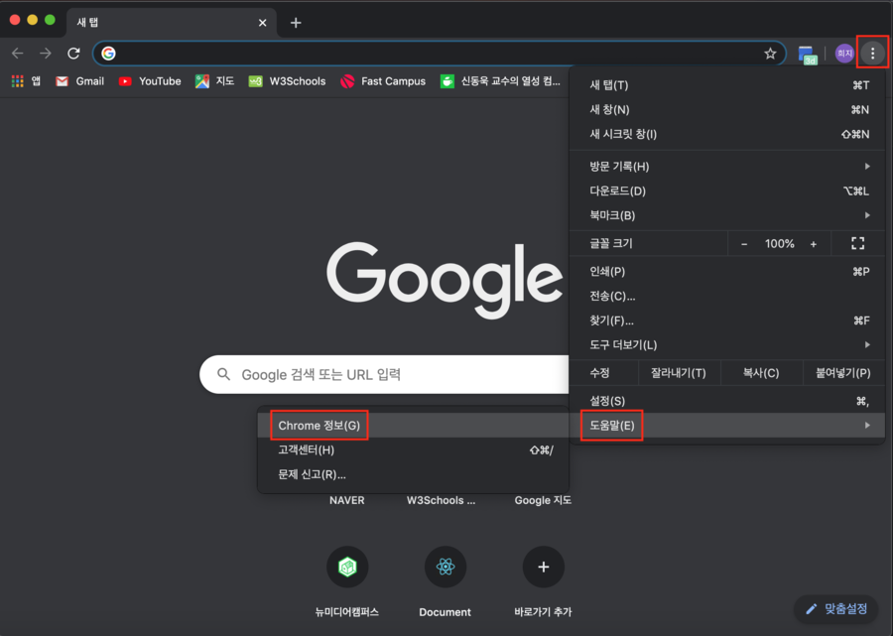
크롬 드라이버 설치하기
…
도움말
Chrome 정보
Notes:
깃허브 https://github.com/ParkWonBin/0_Sejong

Slide 49
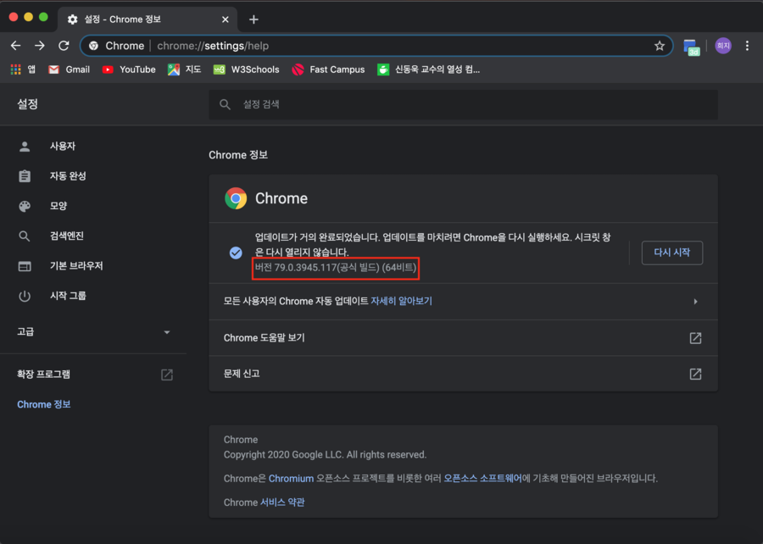
크롬 드라이버 설치하기
Chrome 버전 확인
Notes:
깃허브 https://github.com/ParkWonBin/0_Sejong

Slide 50
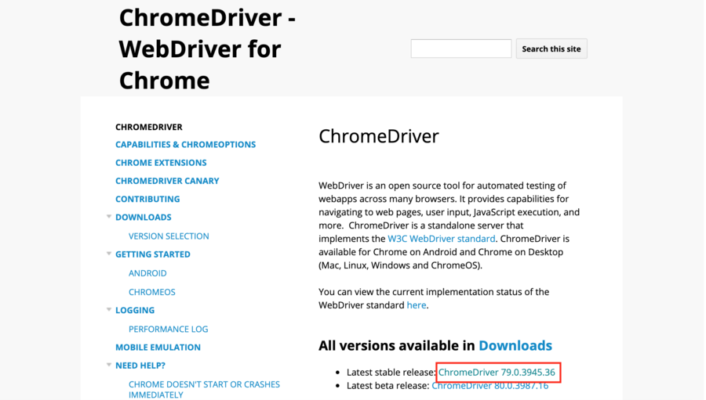
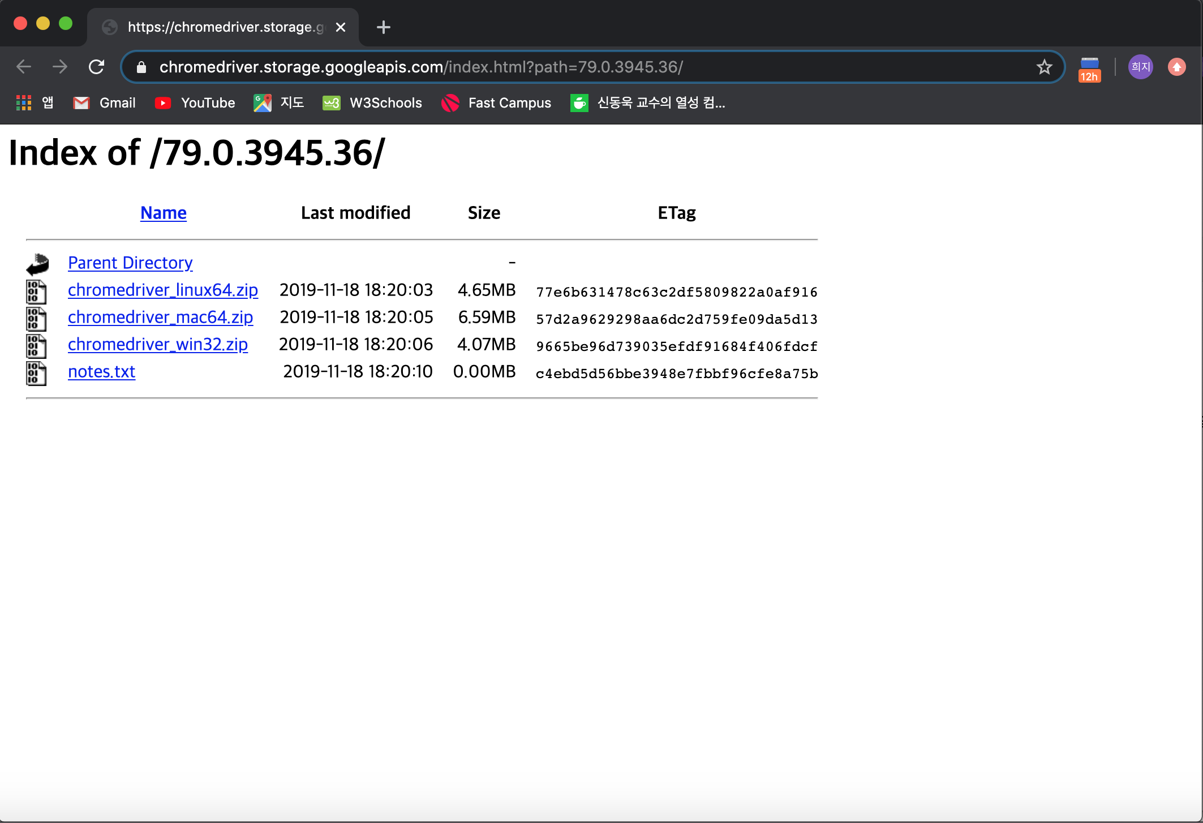
크롬 드라이버 설치하기
해당 크롬 버전 설치
Notes:
크롬 드라이버 https://chromedriver.storage.googleapis.com/index.html?path=79.0.3945.36/

Slide 51

크롬 드라이버
selenium의 webdriver를 통해 파이썬에서 크롬 브라우저를 제어할 수 있게 해줌
driver = webdriver.Chrome(‘크롬 드라이버 경로')
크롬 드라이버의 경로를 올바르게 입력된 경우 크롬 브라우저가 열림

Slide 52

URL에 접근하는 메소드
driver.get(url)
from selenium import webdriver
driver = webdriver.Chrome('chromedriver 위치’)
# url에 접근한다.
driver.get('https://www.naver.com’)
Notes:
깃허브 https://github.com/ParkWonBin/0_Sejong

Slide 53

네이버
Step 1 Import
Step 2 Use Webdriver

Slide 54


네이버
Step 3 Use BeautifulSoup

Slide 55

네이버
Step 4 Select Tags

Slide 56

select()
HTML 내에서 특정 부분의 데이터 추출할 때 사용
추출한 결과는 리스트로 반환
soup.select('태그명')
soup.select('.클래스명') 클래스는 여러 개 사용 가능하나,
soup.select('#아이디명') 아이디는 한 개만 사용 가능함 => 선택하기 좋음
soup.select('상위태그명.클래스명 > 하위태그명') 바로 아래의(자식) 태그를 선택시에는 > 기호를 사용
soup.select('상위태그명.클래스명 하위태그명') 아래의(자손) 태그를 선택시에는 띄어쓰기 사용

Slide 57


select() 데이터 추출하기

Slide 58

네이버
Step 5 Print Data
.text : html 코드를 제외하고
내용만 보여줌
Notes:
파이썬 strip 메서드 관련
https://www.w3schools.com/python/ref_string_strip.asp

Slide 59

네이버
Step 5 Print Data
list[start:last] : 필요한 부분만 반환
Notes:
파이썬 strip 메서드 관련
https://www.w3schools.com/python/ref_string_strip.asp

Slide 60
롯데호텔 예약 정보

Slide 61

롯데호텔
[ 결과 ]
제목 : 롯데호텔 리워즈 Exclusive 스위트
날짜 : 2019-09-10 ~ 2020-03-30
가격 : ~
제목 : [홈페이지 전용] 스위트 룸 특별 요금
날짜 : 2017-03-03 ~ 2021-01-04
가격 : 560,000 ~
Notes:
참고 : 깃허브 https://github.com/ParkWonBin/PythonStudy/blob/master/JupiterNotbook/%5BCode%5D_01_Hanatour_SaveFile_BeautifulSoup.ipynb

Slide 62

롯데호텔 코드 미리보기
Step 1 Import
Step 2 Webdriver
Step 3 BeautifulSoup
Step 4 Select Tags
Step 5 Print Data

Slide 63

롯데호텔
Step 1 Import
Step 2 Webdriver

Slide 64


롯데호텔
Step 3 BeautifulSoup

Slide 65

롯데호텔
Step 4 Select Tags
내용물만 출력하기 위해 .text 붙여주기

Slide 66

롯데호텔
Step 5 Print Data

Slide 67
하나투어 자료 저장

Slide 68

이미지 저장방법
Extra Step Make directory and download Image
url 찾는 법 : google 접속 -> 세종대학교로 검색 -> 이미지 탭 -> 이미지 우클릭 -> 이미지 주소 복사

Slide 69


하나투어
[ 결과 ]
Notes:
참고 : 깃허브 https://github.com/ParkWonBin/PythonStudy/blob/master/JupiterNotbook/%5BCode%5D_01_Hanatour_SaveFile_BeautifulSoup.ipynb

Slide 70

하나투어 코드 미리보기
Step 1 Import
Step 2 Requests
Step 3 BeautifulSoup
Step 4 Select Tags
Step 5 Clean Tags
Step 6 Create Folder
Step 7 Save Image
Step 8 Save Text

Slide 71

하나투어
Step 1 Import
Step 2 Requests

Slide 72

하나투어
Step 3 BeautifulSoup

Slide 73

하나투어
Step 4 Select Tags

Slide 74

하나투어
Step 5 Clean Tags
이미지 태그 주소 : .get(“src”)
태그 내용 표시 : .text

Slide 75
하나투어
Step 6 Create Folder
os.path.expanduser(“~”) : 사용자 폴더 경로
os.path.exists(주소) : 경로 확인
os.makedirs(주소) : 폴더 생성

Slide 76

하나투어
Step 7 Save Image
request.urlretrieve(이미지 주소, 저장될 이름) : 이미지 저장

Slide 77

하나투어
Step 8 Save Text
open(“파일주소”,“a”) : 해당 주소에 파일 열기 (파일 없을시 생성)
“r” : 읽기모드 “w” : 쓰기모드 “a” : 추가모드

Slide 78
신라호텔 자동 로그인

Slide 79

신라호텔
[ 결과 ]
로그인 페이지로 이동하여
자동으로 정보를 입력하고 로그인
Notes:
참고 : 깃허브 https://github.com/ParkWonBin/PythonStudy/blob/master/JupiterNotbook/%5BCode%5D_01_Hanatour_SaveFile_BeautifulSoup.ipynb

Slide 80

신라호텔 로그인
Step 1 Import
Step 2 Webdriver
Step 3 Click CheckBox
Step 4 Send_keys
Step 5 Click login Button

Slide 81

신라호텔
Step 1 Import
Step 2 Webdriver

Slide 82




신라호텔
Step 3 Click Check Box
F12키를 눌러 클릭할 대상을 선택한다.

Slide 83


신라호텔
Step 4 Send_keys

Slide 84


신라호텔
Step 5 Click Login Button

Slide 85
트립어드바이저

Slide 86


트립 어드바이저
[ 결과 ]
Notes:
참고 : 깃허브 https://github.com/ParkWonBin/PythonStudy/blob/master/JupiterNotbook/%5BCode%5D_01_Hanatour_SaveFile_BeautifulSoup.ipynb

Slide 87

트립어드바이저 코드 미리보기
Step 1 Import
Step 2 Use Webdriver
Step 3 Variable Declaration
Step 4 Make Loop
Step 5 Print Data

Slide 88

트립어드바이저
Step 1 Import
Step 2 Webdriver

Slide 89


트립어드바이저
Step 3 Variable Declaration
Part3은 생략해도 무방하지만 코드 가독성을 위해 추가한다.
파이썬은 변수 선언 및 초기화 과정을 생략해도 컴파일 과정에서 자동으로 변수를 선언해준다.
프로그래머는 처음 보는 변수를 발견하면 선언 및 초기화 된 부분부터 찾기 때문에,
선언문을 생략할 때는 주석이라도 남기도록 한다.

Slide 90

트립어드바이저
Step 4 Make Loop

Slide 91

트립어드바이저
Step 5 Print Data

Slide 92
트립어드바이저
extra step

Slide 93

트립 어드바이저
[ 결과 ]
Notes:
참고 : 깃허브 https://github.com/ParkWonBin/PythonStudy/blob/master/JupiterNotbook/%5BCode%5D_01_Hanatour_SaveFile_BeautifulSoup.ipynb

Slide 94

트립어드바이저 코드 미리보기
Step 3 Variable Declaration
Step 4 Make Loop
Step 5 Export as CSV

Slide 95
트립어드바이저
트립 어드바이저 크롤링엔 다음과 같은 문제가 있다.
문제 1 : url 입력으로 후기글 찾기 접근 막아놓음
문제 2 : 매크로 사용시 “다음 게시글” 버튼 기능 막아놓음
위의 문제는 다음과 같이 해결했다.
해결 1: 셀레늄을 이용한 클릭자동화로 후기글을 탐색한다.
해결 2.1 : 버퍼를 만들어 ‘다음 게시글’ 제대로 넘어올 때까지 버튼 반복 클릭
해결 2.2. : 알고리즘상 1.5초 쉬었다 클릭하면 제대로 데이터 넘겨주는거 확인

Slide 96

트립어드바이저
Step 3 Variable Declaration
사용하는 변수와 용도
page : 1~n번째 페이지에 있는 후기글 전부 크롤링
nextBtn : url 접근이 불가하여 “다음”버튼을 클릭하는 방법 사용
temp : ‘temp’에 이전게시글을 저장하여 중복된 데이터가 들어오면 자료를 저장하지 않고
1.5초 대기 후 ‘다음’ 버튼을 누르도록 함

Slide 97

트립어드바이저
Step 4 Make Loop

Slide 98

트립어드바이저
Step 5 Export as CSV
이전에 print 했던 내용을 pandas에서 data frame에 맞게 정리

Slide 99

트립어드바이저
Step 5 Export as CSV
os, pandas를 이용하여 폴더, CSV 파일 생성

Slide 100
감사합니다.

